Slide 1
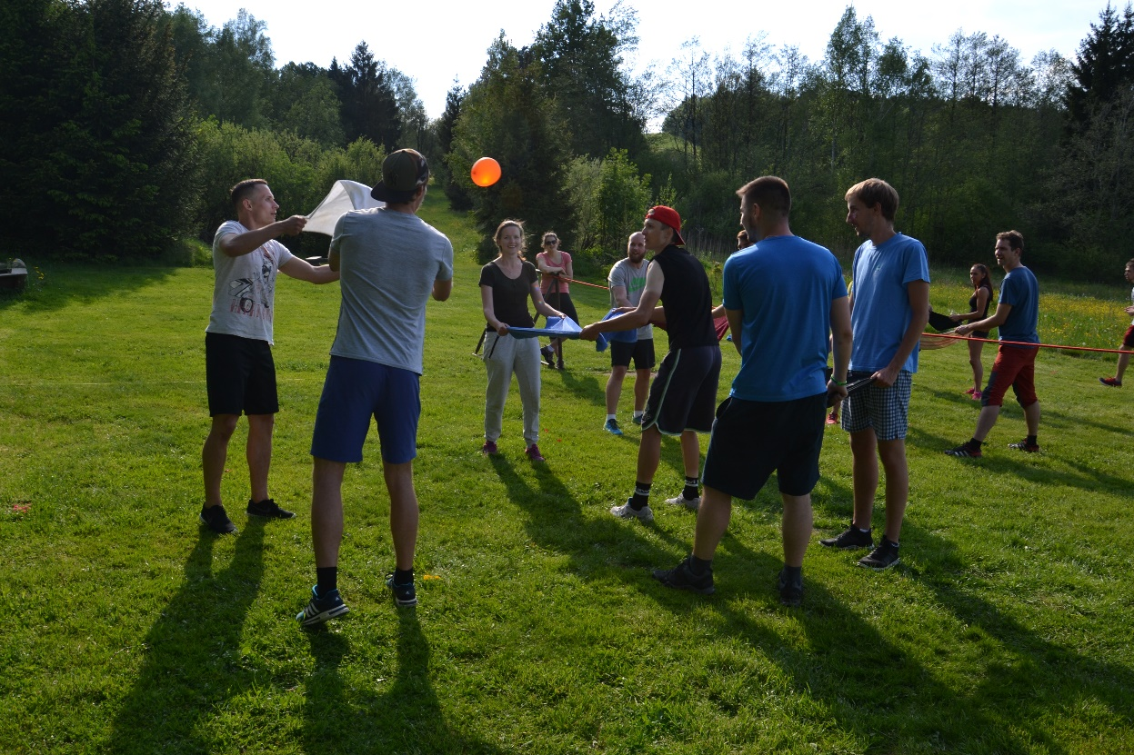
EVALUACE TB PROGRAMU

Slide 2
Evaluace TB programu
závěrečná a významná fáze celého procesu teambuildingu
cílem je získat informace - zpětnou vazbu o účincích programu a ocenit hodnotu a význam akce
PROČ hodnocení?
- zjištění o naplnění dohody zadavatele a dodavatele programu - zjištění spokojenosti účastníků - zjištění přínosu akce - zpětná vazba od lektorů a instruktorů o skupině ke stanovenému cíli kurzu
KDO hodnotí? školitel/instruktor – vedoucí týmu - tým
hodnocení splnění cíle – čím jasnější cíl, tím snáz se hodnotí; možné hodnotit bezprostředně z výpovědí účastníků, z vlastního hodnocení výkonu týmu či s časovým odstupem (změna atmosféry v týmu atd.)

Slide 3
Metody hodnocení - evaluace TB programu
hodnocení ze strany zadavatele – porada, dotazník, individ. rozhovory
hodnocení organizace a zajištění kurzu - zpětná vazba účastníků a jejich hodnocení
hodnocení naplnění plánu akce – změny na základě různých faktorů (počasí, počet účastníků, atd.) zadavatel musí být informován!
hodnocení jednání před kurzem ze strany zadavatele – dostatek informací od dodavatele, jednání a samostatnost dodavatele, aktivní přístup dodavatele k jednání před i po akci, vstřícnost ke změnám a pochopení situace, úpravy programu skupině na míru
hodnocení účastníků lektory a instruktory
hodnocení skupiny (vhodné na kurzech tmelení, TB, vzdělávacích kurzech; min.délka trvání 1 den a velikost skupiny omezena tak, aby bylo možné sledovat projevy jednotlivců ve skupině, ne 30!); kritéria např. silné a slabé stránky skupiny, složení skupiny – role a dominance, styl práce skupiny, potenciál a rizika skupiny, doporučení k další práci nebo rozvoji
hodnocení jednotlivců (vhodné na akce typu assessment centrum a TB; min.délka trvání 1 den a max 15 osob; hodnocení podle předem definovaných kompetencí vzhledem k cíli akce; volný popis osobnosti; závisí na zkušenostech a znalostech pozorovatele)

Slide 4
Metody hodnocení - evaluace TB programu
KDY hodnotit?
Průběžné hodnocení (u hodnocení skupiny a jednotlivců, průběžně také můžeme hodnotit naplňování cílů a programu; dotazník, pozorovací archy nebo rozhovor)
Závěrečné hodnocení (nejčastěji skupinová diskuze, dotazníky nebo rozhovor)
Hodnocení s odstupem (po dvou týdnech či měsíci – dotazník nebo kontrolní setkání skupiny; nejčastěji pokud hodnotíme efekt programu pro skupinu)
pokud chceme akci hodnotit, je dobré hodnocení specifikovat pomocí otázek:
Co chceme hodnotit?
Co je cílem hodnocení?
Jak budeme s hodnocením pracovat?
Jaká jsou kritéria hodnocení?
Lze na této akci zjistit to, co chceme hodnotit? (dostatek času, velikost skupiny při daném počtu pozorovatelů, atd.)
Jak budeme sbírat data?
Jak budeme zpracovávat data?
Kolik času chceme vložit do závěrečného hodnocení?
Jak budeme hodnocení prezentovat účastníkům?
Chceme hodnocení opakovat?

Slide 5
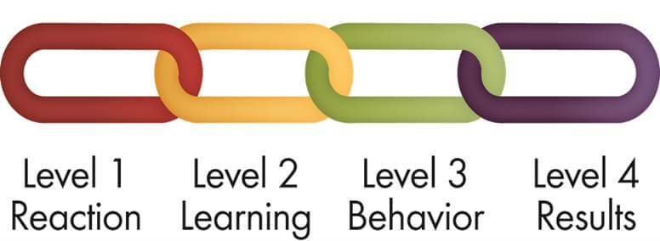
Metody hodnocení - evaluace TB programu
Kirkpatrickův model (Armstrong, 1999)
Reakce – pozornost se obrací na účastníky, jak reagují na vzdělávání, zkoumá se jejich spokojenost; je důležité vědět, CO chceme zjistit; formulář pro kvantifikaci odpovědí; zajištění upřímných a pravdivých odpovědí; prostor pro připomínky účastníků
Hodnocení poznatků – snaha zjistit, do jaké míry došlo ke splnění cílů kurzu/programu, kolik znalostí a dovedností si účastníci díky kurzu/programu osvojili
Hodnocení chování – snaha zhodnotit, jak se po návratu ze vzdělávání změnilo chování zaměstnanců / členů týmu; jak uplatňují nabyté znalosti a dovednosti při výkonu práce
Hodnocení výsledků – cílem je určit hodnotu programu vzdělávání; jak přispěl ke zvýšení výkonu? (ve firmě/týmu..)

Slide 6
Metody hodnocení - evaluace TB programu

Slide 7
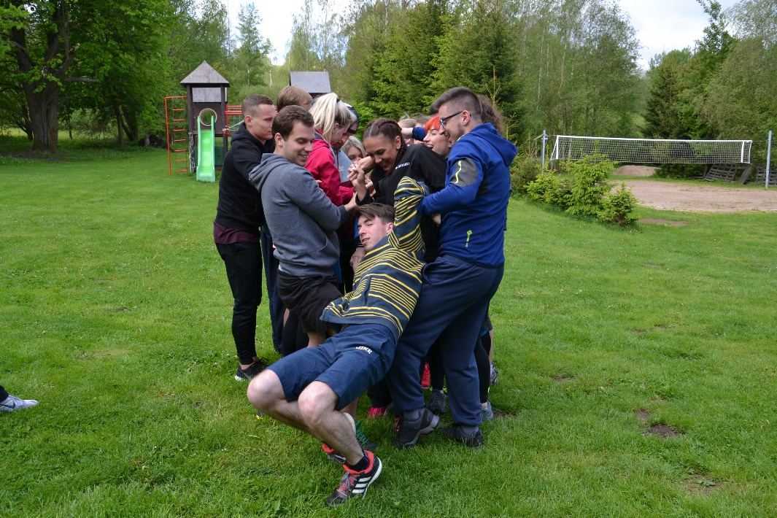
Metody hodnocení - evaluace TB programu
Hodnocení dle autorství a časového horizontu (Hroník, 2007)
AUTORSTVÍ:
subjektivní (hodnotí sám účastník)
objektivní (hodnotí pozorovatel)
ČASOVÝ HORIZONT:
krátkodobý - hodnocení spokojenosti, dopis sobě a lektorovi; test/re-test, případové studie
dlouhodobý - autofeedback, rozvojový plán, zpětná vazba (sebehodnocení); hodnocení nadřízeným, zpětná vazba

Slide 8
Metody hodnocení - evaluace TB programu
dotazník – celkové zhodnocení a hodnocení splnění cíle kurzu
Znali účastníci cíl akce dopředu?
Měli účastníci dostatek informací?
Jak byli účastníci spokojeni se zázemím, ubytováním a stravou?
Jak se účastníkům líbilo prostředí?
Co se účastníkům na akci líbilo?
Co bylo na akci navíc?
Co by účastníci uvítali na další podobné akci?
Jak účastníci hodnotí přiměřenost akce – délku, náročnost, program, místo?
Co si nejvíce pamatují z celé akce?
dotazník - transfer z kurzu do pracovního života, formulář s přesně definovanými okruhy, otázkami
Na pracovišti se zlepšila pracovní atmosféra.
Absolvování programu vedlo k lepší vzájemné spolupráci na pracovišti.
Mám lepší přehled o práci ostatních, více spolu komunikujeme.
Dokážu lépe chápat chování svých kolegů i důvody tohoto chování.
Lépe poznám, co si moji kolegové myslí a prožívají, lépe vnímám jejich potřeby.
Lépe zpracovávám připomínky svých kolegů vůči mé osobě a práci.
Kurz považuji za přínosný pro práci v týmu.
Kurz považuji za přínosný pro rozvoj vztahů na pracovišti.
Kurz považuji za přínosný pro svůj osobní rozvoj.

Slide 9
Použitá literatura
Armstrong, M. (1999). Personální management. Praha: Grada
Hroník, F. (2007) Rozvoj a vzdělávání pracovníků. Praha: Grada
Mohauptová, E. (2005). Teambuilding. Cesta k efektivní spolupráci. Praha: Portál
Payne, V. (2007). Teambuilding workshop. Trénink týmových dovedností. Brno: Computer Press

